Slide 1
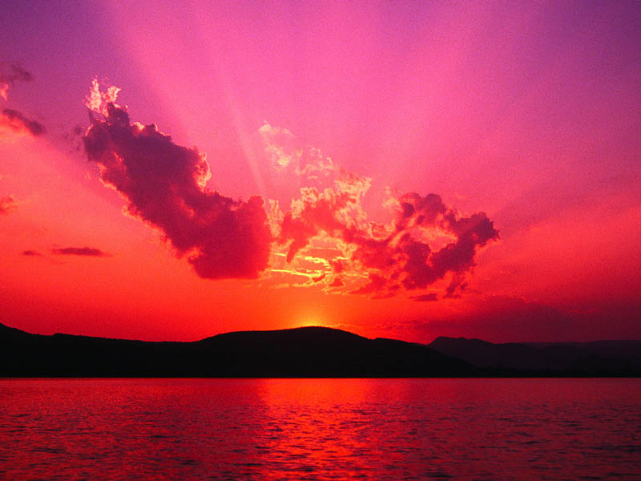
PECADO !
O QUE É O PECADO?

Slide 2
Rm 5:12
“Portanto, assim como por um só homem ( Adão ) entrou o pecado no mundo, e pelo pecado a morte, assim também a morte passou a todos os homens, porquanto todos pecaram”
Em Gênesis 3:1-17 vemos como esta doença entrou na raça humana:

Slide 3
“Ora, a serpente era o mais astuto de todos os animais do campo, que o Senhor Deus tinha feito. E esta disse à mulher: É assim que Deus disse: Não comereis de toda árvore do jardim? Respondeu a mulher à serpente: Do fruto das árvores do jardim podemos comer, mas do fruto da árvore que está no meio do jardim, disse Deus: Não comereis dele, nem nele tocareis, para que não morrais. Disse a serpente à mulher: Certamente não morrereis. Porque Deus sabe que no dia em que comerdes desse fruto, vossos olhos se abrirão, e sereis como Deus, conhecendo o bem e o mal. Então, vendo a mulher que aquela árvore era boa para se comer, e agradável aos olhos, e árvore desejável para dar entendimento, tomou do seu fruto, comeu, e deu a seu marido, e ele também comeu. Então foram abertos os olhos de ambos, e conheceram que estavam nus; pelo que coseram folhas de figueira, e fizeram para si aventais”.

Slide 4
No jardim do Édem havia três tipos de árvore: frutíferas (para o corpo), árvore do conhecimento do bem e do mal (para alimentar a vida da alma) e a árvore da vida (para alimentar o espírito). Segundo a ordem de Deus, o homem deveria comer das árvores frutíferas e da árvore da vida (Cristo), mas não da árvore do conhecimento do bem e do mal. Porém, ao se alimentar desta árvore, o homem decidiu que viveria segundo o entendimento da vida, de sua alma e não mais segundo o entendimento da vida do Espírito de Deus. Ele desviou-se do propósito inicial de viver pelo espírito e passou a viver pela alma. O espírito morreu e a alma se uniu com o corpo para expressar toda a sua independência contra Deus. O pecado entrou para trazer ao homem sérios danos e terríveis conseqüências.

Slide 5
O homem tinha comunhão perfeita com Deus
Relacionamento, alegria, sem preocupações, abundância.
O que o diabo ofereceu ?
→ Entendimento (sobre o bem e o mal)
Eu vou ser o meu deus!
Vou fazer a minha vontade.
O homem passou a viver segundo as suas escolhas Independente de Deus.
E isso, é o pecado, pois o homem foi feito para depender de Deus.

Slide 6
Ao pecar o homem se tornou independente e por isso inútil para o propósito de Deus. (O homem tornou-se pecador).
Logo, o pecado não é apenas uma coisa que o homem faz, mas também algo que faz parte da sua constituição humana. O homem não é um pecador porque peca, ele peca porque é um pecador.

Slide 7
EXISTE O PECADO
E
OS PECADOS

Slide 8
A RAIZ DO PECADO É:
A INDEPENDENCIA DE DEUS
OS PECADOS
SÃO OS FRUTOS DESTA RAIZ

Slide 9
Roubo
Rebeldia
Ira
Pecados
Avareza
Contenda
Adultério
Vícios
Atos
Atitude interior
Independência
Pecado

Slide 10
EXISTEM DOIS NÍVEIS DE PECADOS:
Os Pecados contra a Autoridade.
Romanos 13:2 De modo que aquele que se opõe à autoridade resiste à ordenação de Deus; e os que resistem trarão sobre si mesmos condenação.
Exemplos:
Mirian: Nm.12:1-3,9-14
Saul: 1 Sm 15:13-23
Ananias e Safira: At.5:1-11

Slide 11
Os Pecados contra a Santidade
Tiago 1:13 ¶ Ninguém, ao ser tentado, diga: Sou tentado por Deus; porque Deus não pode ser tentado pelo mal e ele mesmo a ninguém tenta. 14 Ao contrário, cada um é tentado pela sua própria cobiça, quando esta o atrai e seduz.
15 Então, a cobiça, depois de haver concebido, dá à luz o pecado; e o pecado, uma vez consumado, gera a morte.
Exemplos:
Davi: I Sm. 11:1-4
Zaqueu: Luc.19:1-9

Slide 12
A Solução
Arrependimento DO Pecado. Atos 3:19
(todo arrependimento vai exigir uma restituição).
Confissão.
Obediência. (Prática da palavra).

